Slide 1
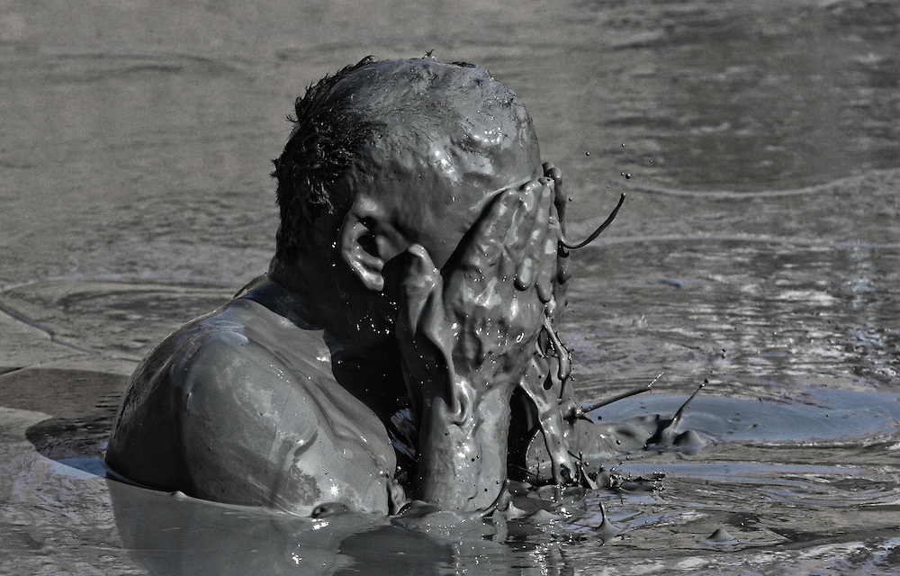
Het was niet de,
in de drek van de zonde gezakte mens,
die vroeg om een Grote Verzoendag.
Dus,
geen menselijk bedenksel!

Slide 2
Het was
de Schepper zelf
die
Jom ha Kippoerim instelde.

Slide 3
Hij overbrugde de afstand
Hij herstelde de relatie
Ieder jaar opnieuw
jom hakippoerim
op de 10e etaniem
In het najaar

Slide 4
De najaarsfeesten
1. Het openingsfeest: Jom Teroeah – “Rosj haSjanna”
Numeri 29: ¹ En in de zevende maand (וּבַחֹדֶשׁ הַשְּׁבִיעִי- oewahchodesj hasjeviji), op de eerste dag der maand (בְּאֶחָד לַחֹדֶשׁ- be echad la chodesj),zult gij een heilige samenkomst hebben, gij zult generlei slaafse arbeid verrichten, het zal een jubeldag (יוֹם תְּרוּעָה- jom teroeah) voor u zijn. (Zie ook Lev.23).
Over Jom Teroeah
geen enkele uitleg
t.a.v. de inhoud!
Steeds een uitleg over de inhoud.
Matsot: Exodus, begin gersteoogst
Sjavoeot: begin tarweoogst
Jom ha Kipoerim: verzoening
Soekot: woestijntocht, fruitoogst

Slide 5
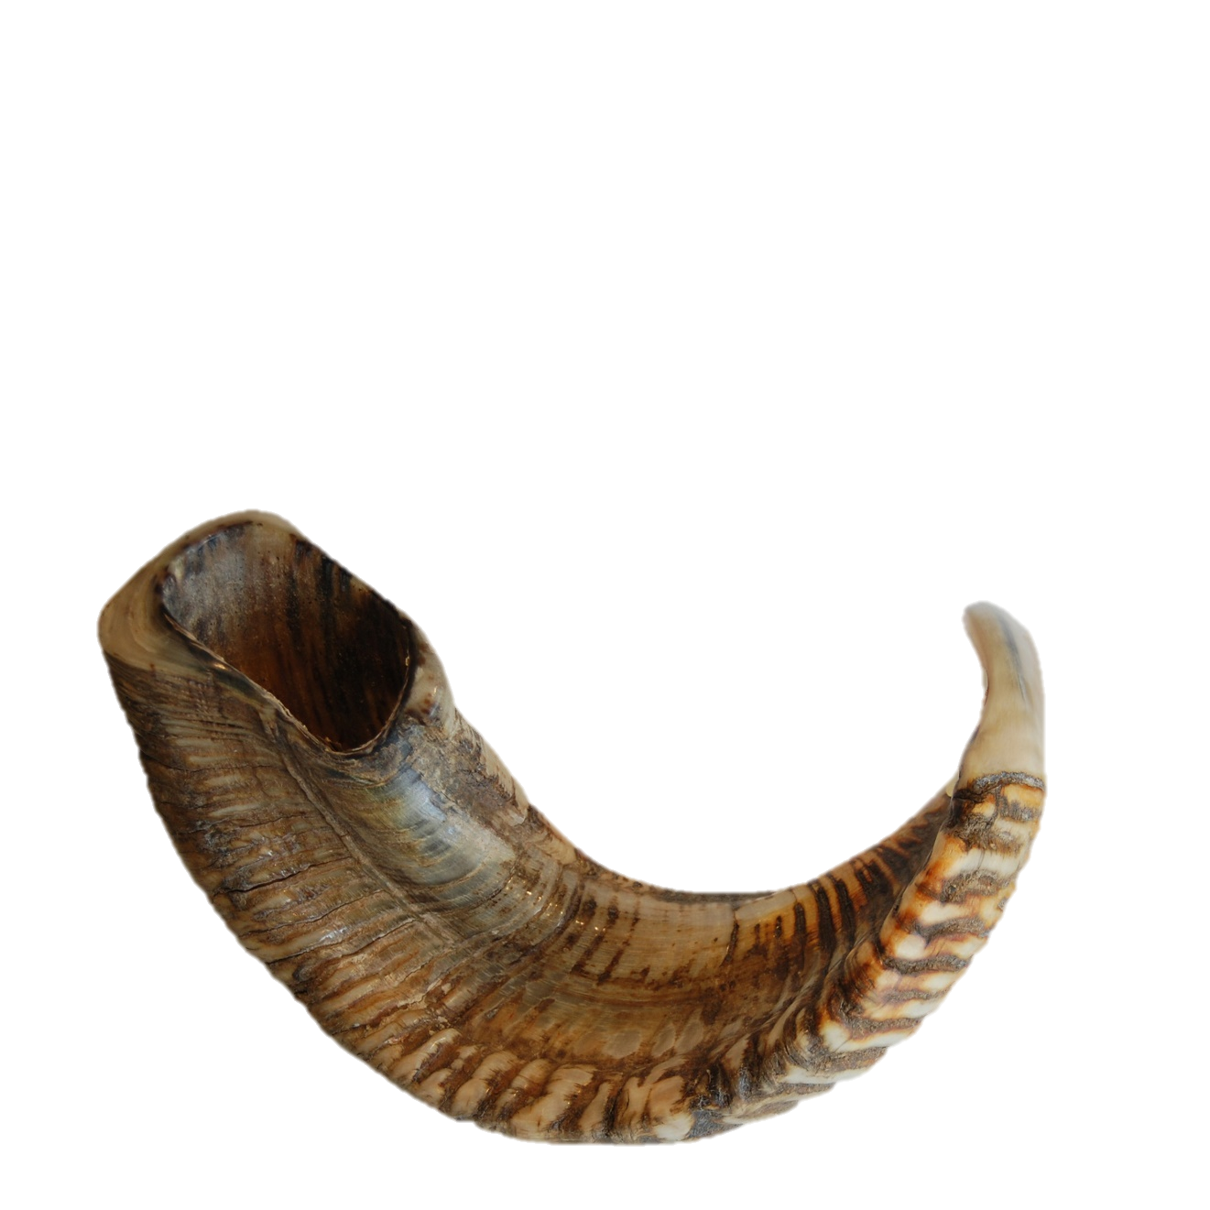
1. Jom Teroeah - Rosj haSjanna
Leviticus 23: ²³ En de Here sprak tot Mozes: ²⁴ Spreek tot de Israëlieten: In de zevende maand, op de eerste der maand, zult gij een rustdag hebben, aangekondigd door bazuingeschal, een heilige samenkomst. ²⁵ Generlei slaafse arbeid zult gij verrichten en gij zult de Here een vuuroffer brengen.
GEEN UITLEG!
De Schepper Zelf roept om aandacht!
Jom Teroeah!

Slide 6
1. Jom Teroeah - Rosj haSjanna
Leviticus 23: ²³ En de Here sprak tot Mozes: ²⁴ Spreek tot de Israëlieten: In de zevende maand, op de eerste der maand, zult gij een rustdag hebben, aangekondigd door bazuingeschal, een heilige samenkomst. ²⁵ Generlei slaafse arbeid zult gij verrichten en gij zult de Here een vuuroffer brengen.
GEEN UITLEG!
De Schepper Zelf roept om aandacht!
Jom Teroeah!
תְּרוּעָה
teroeah
ר֫וּעַ
ww – roea
Juichen, luid roepen, strijdkreet
Schreeuw om aandacht
De aankondiging van Jom Kippoer !

Slide 7
Jozua 6:5 Geschieden zal het: wanneer langgerekt geblazen wordt op de hoorn van de joveelram, wanneer ge hoort de stem van de ramshoorn, (קוֹל הַשּׁוֹפָר יָרִיעוּ – kol ha sjofar jarioe) zullen ze schallen, heel de gemeente, met groot geschal; (כָל-הָעָם תְּרוּעָה – kol ha am teroeah) in elkaar vallen zal dan de muur van de stad en opklimmen zullen ze, de gemeente, ieder recht voor zich uit! (NV)
ר֫וּעַ
ww – roea
Zowel het roepen van de sjofar als van een grote menigte
DUS, DE SJOFAR ROEPT, SCHREEUWT

Slide 8
Jesaja 40:3 Stem van een roepende (קוֹל קוֹרֵא – qol qoré ): in de woestijn,- bereidt de weg van de Ene (פַּנּוּ דֶּרֶךְ יְהוָה- panoe derech JHWH); effent recht (יַשְּׁרוּ - jasroe ) door de steppe een heirbaan voor onze God!- (NV)
דֶּרֶךְ יְהוָה
Derech JHWH
Torah
Psalm 119:1
Welzalig zij, die onberispelijk van wandel zijn,
die in de wet des Heren gaan.
יַשְּׁרו
Jasroe
יָשַׁר
jasjar
Recht, het juiste, oprecht
Gods Recht is de kern van Torah

Slide 9
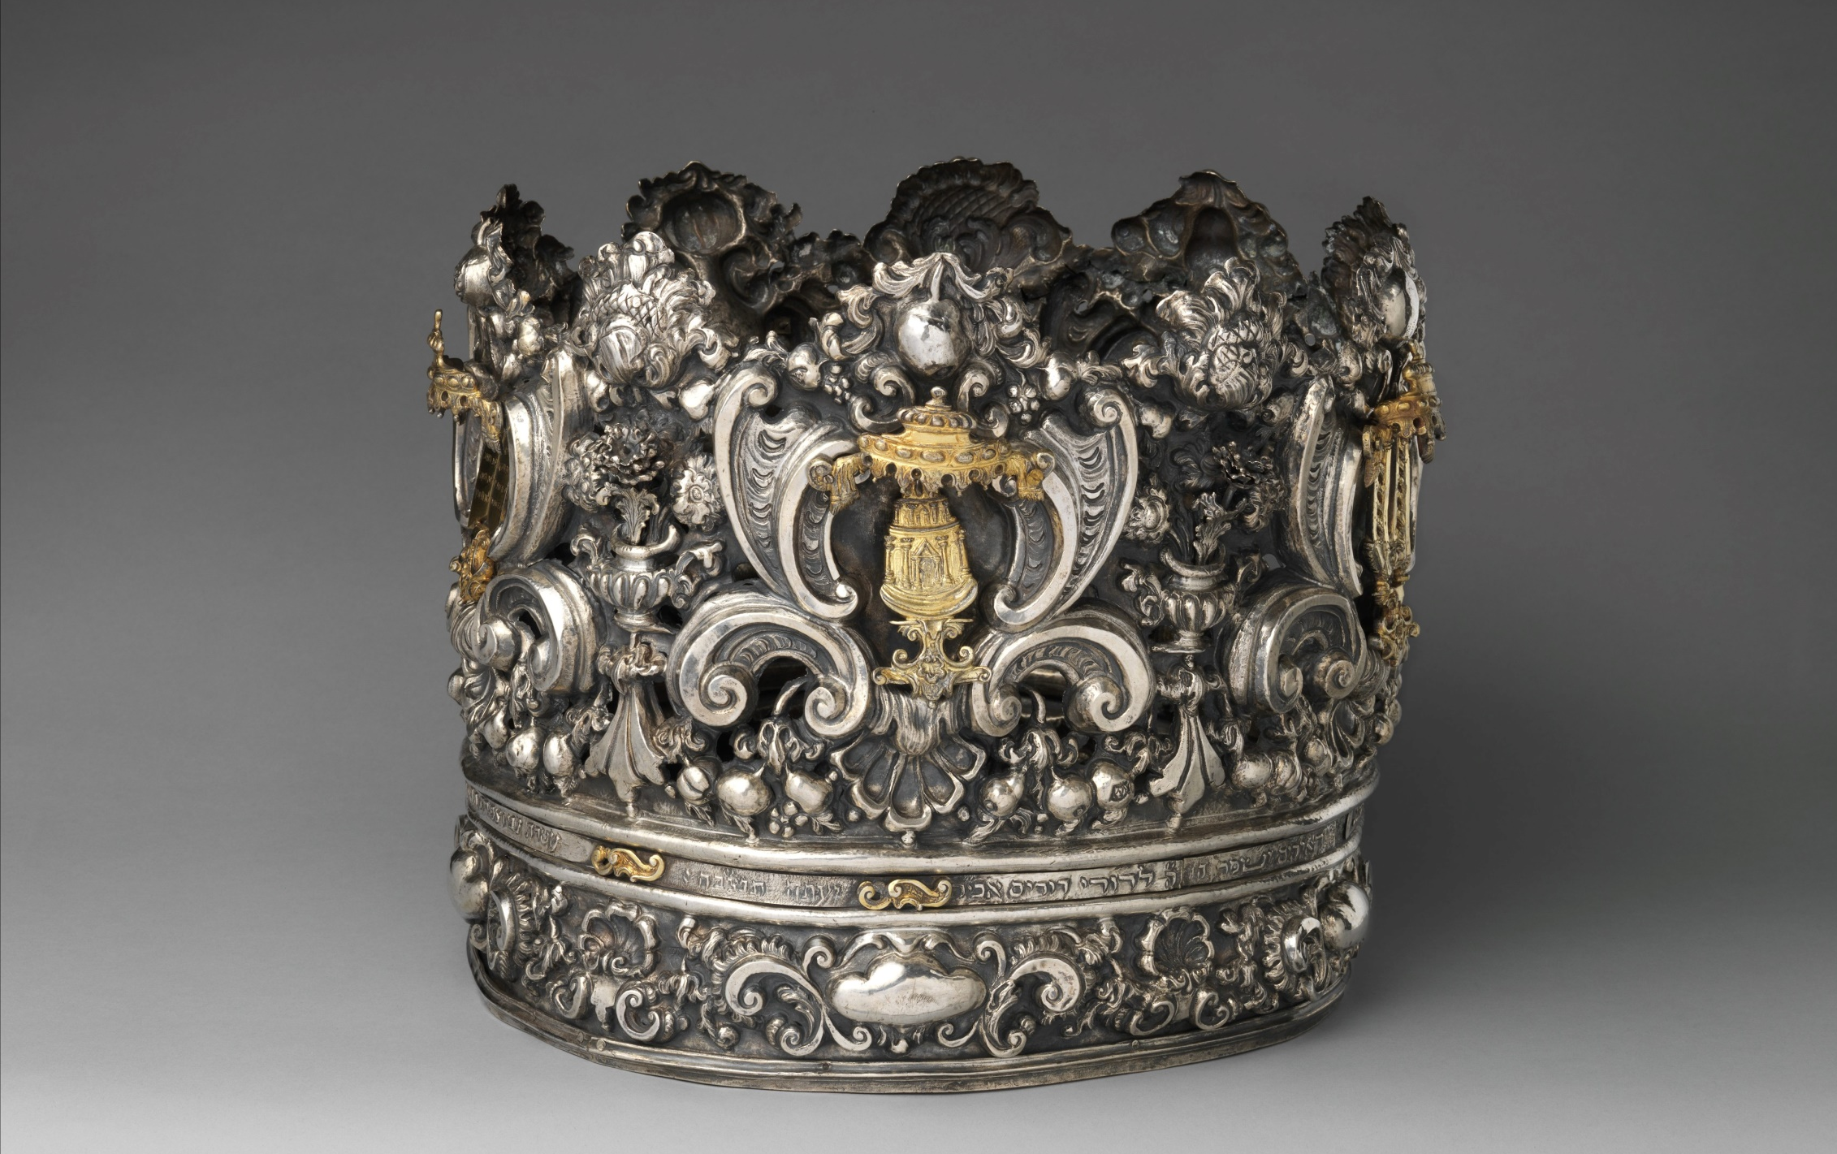

Dus Jom haTeroeah roept:
Maak je klaar voor Jom Kippoer!
Maak je klaar, want de Koning komt!
AVinoe Malkenoe
Onze VADER onze KONING
sjma kolenoe.
Luister naar onze stem.
AVinoe Malkenoe
Onze VADER onze Koning
chatanoe lefanecha.
Wij hebben gezondigd tegenover U
AVinoe Malkenoe
Onze VADER onze koning
chamol alenoe.
Heb mededogen met ons
Ve al olalenoe vetapenoe.
Met ons en met onze kinderen

Slide 10
Jom Kippoer – Grote Verzoendag - יוֹם הַכִּפֻּרִים
Leviticus 23: ²⁶ En de Here sprak tot Mozes: ²⁷ Maar op de tiende van die zevende maand is de Verzoendag (יוֹם הַכִּפֻּרִים – Jom haKippoerim); een heilige samenkomst zult gij hebben en gij zult u verootmoedigen en de Here een vuuroffer brengen. ²⁸ Op die dag zult gij generlei arbeid verrichten, want het is de Verzoendag (יוֹם כִּפֻּרִים- Jom Kippoerim), om over u verzoening (לְכַפֵּר- le kapèr) te doen voor het aangezicht van de Here, uw God. ²⁹ Want ieder die zich op die dag niet zal verootmoedigen, zal uitgeroeid worden (כָּרַת – karat – afsnijden)uit zijn volksgenoten. ³⁰ Ieder die enige arbeid verricht op die dag, zal Ik verdelgen (אָבַד – abad – verdwalen, dolen, zoekraken) uit het midden van zijn volk. ³¹ Generlei arbeid zult gij verrichten: het is een altoosdurende inzetting voor uw geslachten, in al uw woonplaatsen. ³² Het zal u een volkomen sabbat zijn en gij zult u verootmoedigen. Op de negende van de maand, des avonds, van avond tot avond, zult gij uw sabbat vieren.

Slide 11



יוֹם הַכִּפֻּרִים
Jom ha kippoerim
hoofd
hand
opening
כָּפַר
kaphar
bedekken, zuiveren
Psalm 145:16
“Gij doet uw hand open (פּוֹתֵחַ אֶת-יָדֶךָ- potèch et jadècha)
en verzadigt met welbehagen al wat leeft.
פָּתַח – patach – openen, losmaken
Verwant met petach (פֶּתַח): poort, opening, deur

Slide 12
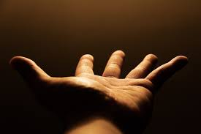
De Allerhoogste opent zijn RechterHand

Slide 13
Een dag van aandacht
Leviticus 16:
²⁹ De volgende bepaling blijft voor jullie voor altijd van kracht: De tiende dag van de zevende maand
moeten jullie in onthouding doorbrengen
תְּעַנּוּ אֶת-נַפְשֹׁתֵיכֶם
tanoe et nafsjotechem
onderdrukken jullie je ziel
en je mag dan geen enkele bezigheid verrichten,
geboren Israëlieten
evenmin als de vreemdelingen
die bij jullie wonen.
עָנָה - anah
antwoorden
gebukt gaan
moeite doen
zingen

Slide 14
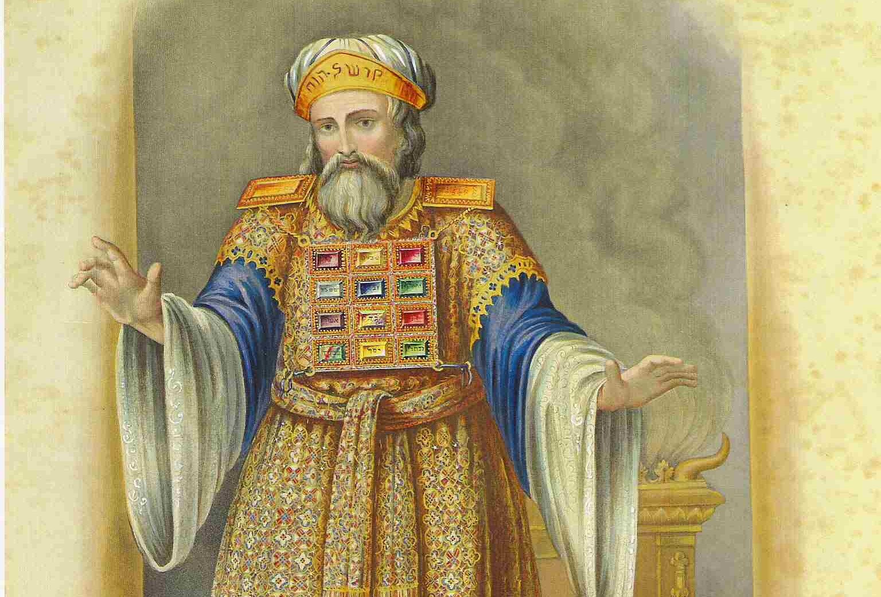

Slide 15
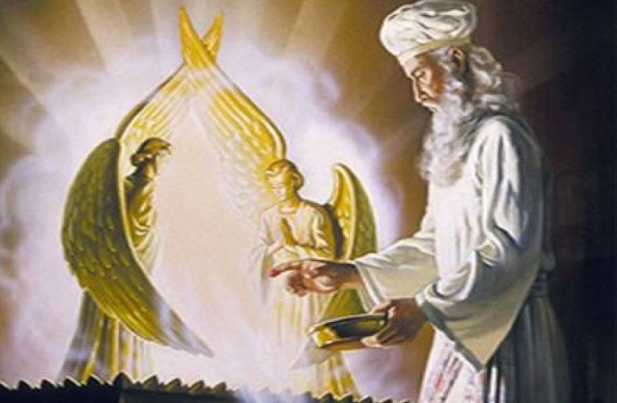

Slide 16
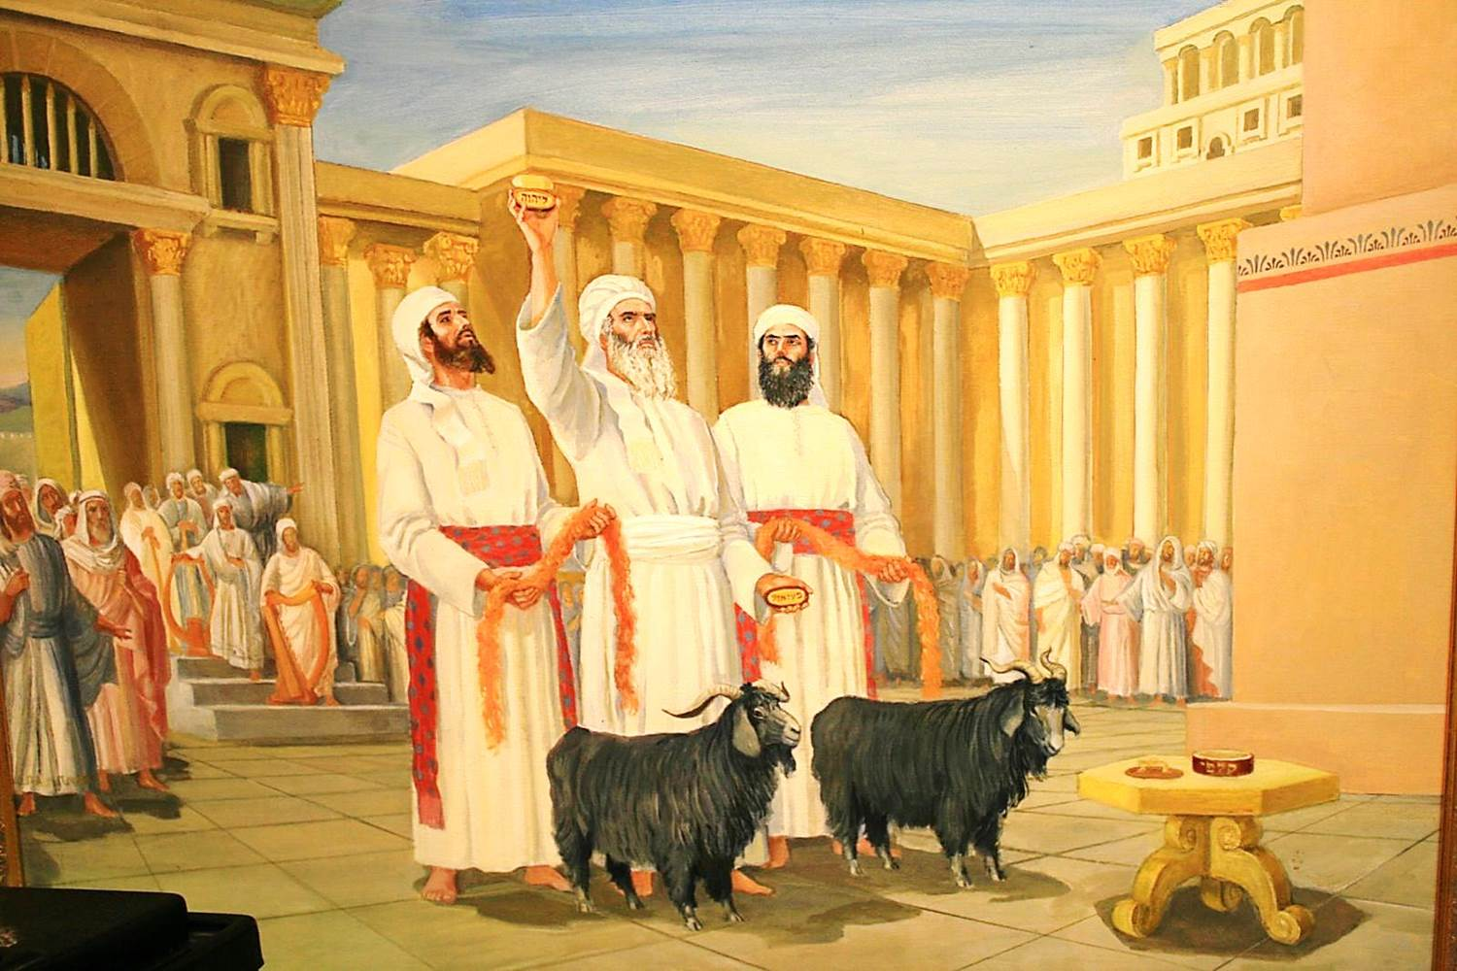

Slide 17
Jeruzalem Talmoed:
Veertig jaar voor de verwoesting van de Tempel, doofde het westelijke licht, de rode draad bleef karmozijnrood, en het lot van de Heer kwam altijd op in de linkerhand. Ze sloten de poorten van de tempel bij nacht en in de ochtend vonden ze deze wijd open
Babylonische Talmoed:
"Onze rabbijnen onderwezen: tijdens de laatste veertig jaar voor de verwoesting van de Tempel kwam het lot[ ‘voor de Heere'] niet in de rechterhand; noch werd de karmozijnrode band wit; noch ging de meest westelijke licht schijnen; en de deuren van de Tempel gingen vanzelf open. (Joma 39b)

Slide 18
Leviticus 16:
⁷ De beide bokken moet hij naar de ingang van de ontmoetingstent brengen, en daar, ten overstaan van de HEER, ⁸ moet hij door loting vaststellen welke bok bestemd is voor de HEER en welke voor Azazel. ⁹ De bok die door het lot voor de HEER bestemd is, moet hij als reinigingsoffer opdragen; ¹⁰ de bok die door het lot bestemd is voor Azazel moet levend voor de HEER blijven staan om verzoening mee te bewerken, en daarna de woestijn in worden gestuurd, naar Azazel.
Het lot voor Azazel, de zwarte steen, in tegenstelling tot alle wetten van het toeval, kwam 40 keer op een rij van 30-70 na Chr. de zwarte steen voor Azazel in de hand van de hogepriester.

Slide 19
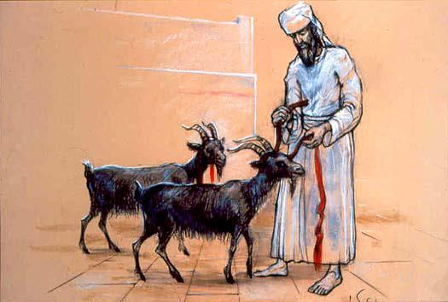
Jesaja 1:16 Komt toch en laat ons tezamen richten, zegt de Here; al waren uw zonden als scharlaken, zij zullen wit worden als sneeuw; al waren zij rood als karmozijn, zij zullen worden als witte wol.

Slide 20
Tot het jaar 30 na Chr. verkleurde het rode lint van de bok azazel, waarvan een deel aan de tempeldeur werd geknoopt ieder jaar in wit.
Daarna niet meer!
De zonde van het volk werd niet meer door een bok weggedragen

Slide 21
Volgens Rashi is de westelijke lamp de middelste, omdat deze op het westen is gericht.
Hij wordt de Ner Hama’aravi genoemd, of de Ner Elohim

Slide 22
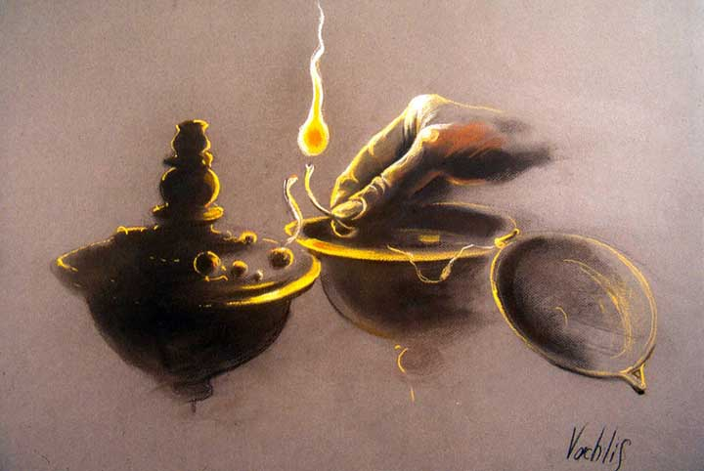
De 6 lampen worden aangestoken met de Ner Elohim

Slide 23
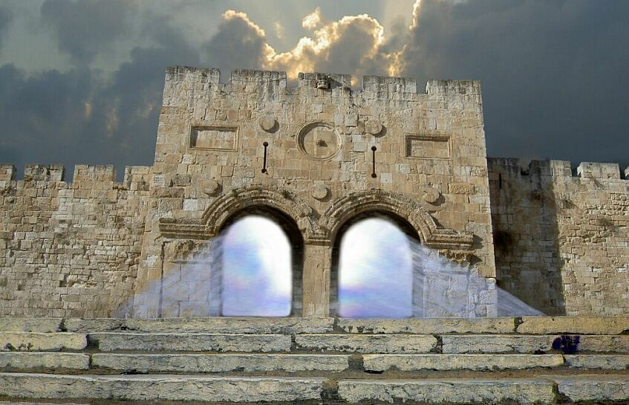
"Rabban Jochanan ben Zakkai sprak over de tempel, 'O Tempel, waarom beangstig je ons? Wij weten dat u uiteindelijk vernietigd zult worden. Want het is gezegd,' Open uw deuren, o Libanon, opdat het vuur uw ceders vertere! '' (Zach 11:1) '(Sota 6: 3).
Hij opende de deur
Notes:
שער הרחמים Sha'ar HaRachamim

Slide 24
HIJ stak zijn rechterhand uit

Slide 25
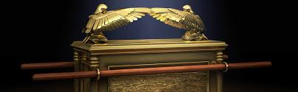
Hebreeën 9¹ Nu had ook wel het eerste (σκηνὴ - skène) bepalingen voor de eredienst en een heiligdom voor deze wereld. ² Want er was een tent (σκηνὴ - skène) ingericht, de voorste, waarin de kandelaar en de tafel met de toonbroden stonden; deze werd het heilige genoemd; ³ en achter het tweede voorhangsel was een tent, genaamd het heilige der heiligen, ⁴ met een gouden reukofferaltaar en de ark des verbonds, rondom met goud overtrokken, waarin zich bevonden een gouden kruik met het manna, de staf van Aäron, die gebloeid had, en de tafelen des verbonds; ⁵ daarboven waren de cherubs der heerlijkheid, die het verzoendeksel overschaduwden; hierover kunnen wij nu niet in bijzonderheden treden.

Slide 26
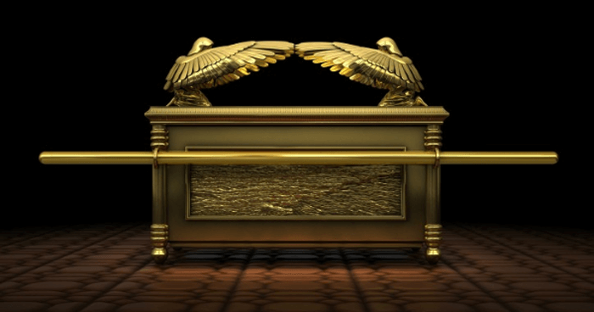
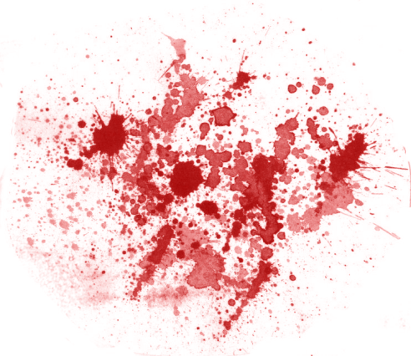
Hebreeën 9 ⁶ Dit was dan aldus ingericht, en de priesters kwamen bij het vervullen van hun diensten voortdurend in de voorste tent (σκηνὴν,- skènen),⁷ maar in de tweede alleen de hogepriester, eenmaal in het jaar, niet zonder bloed, dat hij offerde voor zichzelf en voor de zonden door het volk in onwetendheid bedreven. ⁸ Daarmede gaf de heilige Geest te kennen, dat de weg naar het heiligdom nog niet openlag, zolang de eerste tent (σκηνῆς - skenes) nog bestond. ⁹ Dit was een zinnebeeld voor de tegenwoordige tijd, in zoverre gaven en offers gebracht werden, die niet bij machte waren hem, die dient, voor zijn besef te volmaken, ¹⁰ daar zij met hun spijzen en dranken en onderscheiden wassingen slechts bepalingen voor het vlees zijn, opgelegd tot de tijd van het herstel.

Slide 27
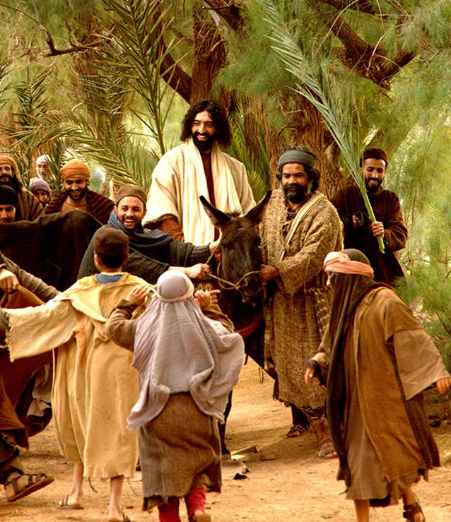
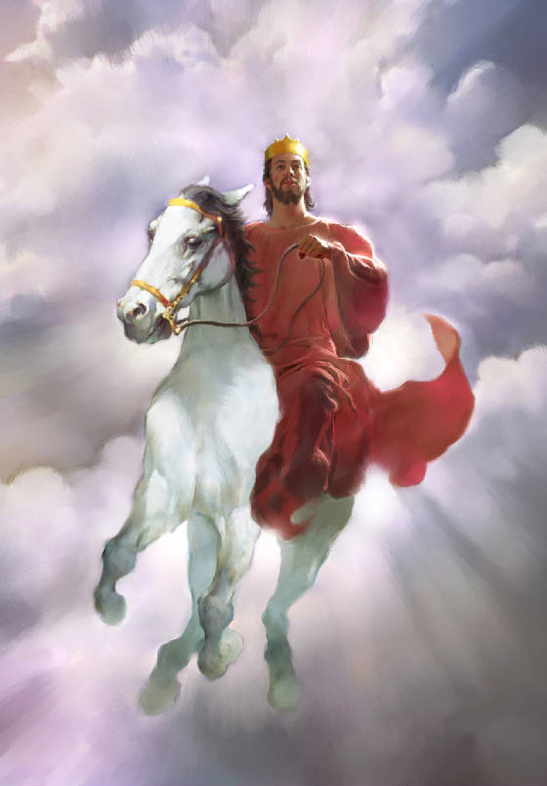
Hebr.9:10 “Tot de tijd van herstel”

Slide 28
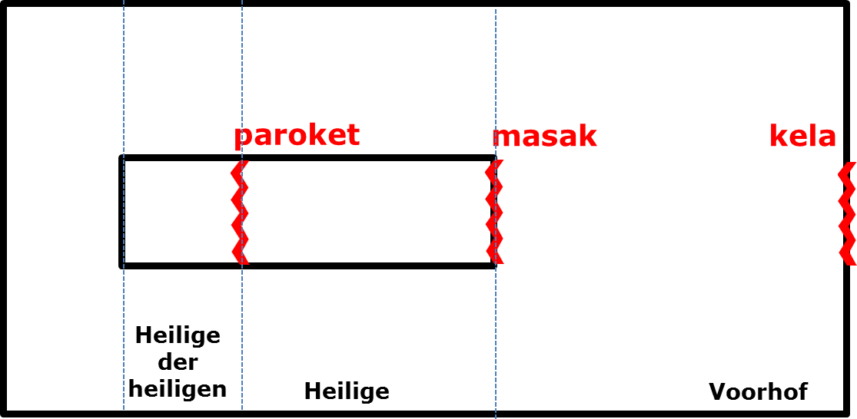
Hebr.9:10 “Tot de tijd van herstel”
En gij zult Mij een koninkrijk van priesters zijn en een heilig volk. Dit zijn de woorden die gij tot de Israëlieten spreken zult. een koninkrijk van priesters zijn en een heilig volk.
Hogepriester
Priesters
Volk
Exodus 19:6
“En gij zult Mij een koninkrijk van priesters zijn en een heilig volk. “
1 Petrus 2:9
“Maar u bent een uitverkoren geslacht, een koninkrijk van priesters, een heilige natie, een volk dat God zich verworven heeft om de grote daden te verkondigen van hem die u uit de duisternis heeft geroepen naar zijn wonderbaarlijke licht.”

Slide 29
Hebreeën 9: ¹⁰ Maar Christus, opgetreden als hogepriester der goederen, die gekomen zijn, is door de grotere en meer volmaakte tabernakel (σκηνῆς - skenes), niet met handen gemaakt, dat is, niet van deze schepping, ¹² en dat niet met het bloed van bokken en kalveren, maar met zijn eigen bloed, eens voor altijd binnengegaan in het heiligdom, waardoor Hij een eeuwige verlossing verwierf. ¹³ Want als het bloed van bokken en stieren en de besprenging met de as der vaars hen, die verontreinigd zijn, heiligt, zodat zij naar het vlees gereinigd worden, ¹⁴ hoeveel te meer zal het bloed van Christus, die door de eeuwige Geest Zichzelf als een smetteloos offer aan God gebracht heeft, ons bewustzijn reinigen van dode werken, om de levende God te dienen? ¹⁵ En daarom is Hij de middelaar van een nieuw verbond, opdat, nu Hij de dood had ondergaan om te bevrijden van de overtredingen onder het eerste verbond, de geroepenen de belofte der eeuwige erfenis ontvangen zouden.
Kal wachomer
Licht en zwaar
Wanneer iets van lichtere waarde waar is, hoeveel te meer iets zwaarders
LET OP!
Het bloed van bokken en stieren brengt vergeving!

Slide 30
HIJ stak zijn rechterhand uit

